Slide 1
Latihan 1

Slide 2
Pembelian aktiva tetap secara tunai senilai Rp. 2.000.000,-
APA PENGARUHNYA ?
1. Aktiva tetap bertambah senilai Rp. 2.000.000,-
2. Kas berkurang senilai Rp. 2.000.000,-

Slide 3
Latihan 2

Slide 4
Pembelian aktiva tetap secara kredit senilai Rp. 4.000.000,-
APA PENGARUHNYA ?
1. Aktiva tetap bertambah senilai Rp. 4.000.000,-
2. Hutang bertambah Rp. 4.000.000,-

Slide 5
Latihan 3

Slide 6
Penambahan investasi oleh pemilik sebesar Rp.3.000.000,-
APA PENGARUHNYA ?
1. Kas bertambah senilai Rp. 3.000.000,-
2. Modal bertambah Rp. 3.000.000,-

Slide 7
Rekening listrik bulan Desember 2003 sebesar Rp.100.000,00 dibayar 15 Januari 2004
Beban tahun 2003 atau
2004 ?
DASAR AKRUAL
DASAR KAS
Jawab
2003
2004
Kenapa ?
Digunakan
tahun 2003
Dibayar
tahun 2004

Slide 8
Jenis Perusahaan menurut kegiatannya
Kegiatan Perusahaan
Perusahaan Jasa
Menjual Jasa ke Pelanggan
1. Membeli Barang Dagangan dan
Perusahaan
Dagang
menyimpan Barang Dagangan
Perusahaan
2. Menjual Barang Dagangan
1. Membeli Bahan Baku dan
menyimpan Bahan Baku
2. Mengolah Bahan Baku dan
Perusahaan Manufaktur/Pabrik
menyimpan Barang Dalam Proses
3. Menyimpan Barang Jadi
4. Menjual Barang Jadi

Slide 9
Jenis Perusahaan menurut kegiatannya
Timbulnya Pendapatan
Perusahaan
Jasa
Timbulnya Biaya
Menjual Jasa ke Pelanggan
Mengakibatkan
Perusahaan
Dagang
1. Membeli Barang Dagangan dan
menyimpan Barang Dagangan
Membutuhkan Sumber Daya
2. Menjual Barang Dagangan
1. Membeli Bahan Baku dan
Wujudnya
Asalnya
menyimpan Bahan Baku
2. Mengolah Bahan Baku dan
Perusahaan
Manufaktur
menyimpan Barang D.P.
1. Kas
3. Menyimpan Barang Jadi
1. Kreditur
2. Peralatan
2. Pemilik
4. Menjual Barang Jadi
3. Gedung
perusahaan
4. Dan lainnya

Slide 10
Laporan
Timbulnya Pendapatan
Dilaporkan di
Laporan Laba Rugi
Timbulnya Biaya
Mengakibatkan
Kegiatan
Perusahaan akan
1. Kas
2. Peralatan
Wujudnya
3. Gedung
Membutuhkan
Sumber Daya
4. Dan lainnya
1. Kreditur
Asalnya
2. Pemilik
perusahaan
Dilaporkan di
Neraca

Slide 11
BASIS AKUNTANSI
menyatakan saat pengakuan atas transaksi yang merupakan dasar pencatatan transaksi tersebut

Slide 12
Basis akuntansi
Basis Kas
Basis akrual
Suatu transaksi yang diakui dan dicatat berdasarkan saat kas diterima dan dikeluarkan
Suatu transaksi diakui dan dicatat berdasarkan pengaruh transaksi pada saat kejadian dan dicatat serta dilaporkan pada periode yang bersangkutan

Slide 13
Latihan 1

Slide 14
Hotel SEPITRUS pada tanggal 2 Agustus 2002 menerima pembayaran dimuka sewa kamar dari seorang tamu hotel sebesar Rp. 1.000.000,- untuk sewa kamar selama 4 hari
Bagaimana mencatat dengan dasar kas
1. Kas bertambah senilai Rp. 1.000.000,-
2. Pendapatan bertambah Rp. 1.000.000,-

Slide 15
Hotel SEPITRUS pada tanggal 2 Agustus 2002 menerima pembayaran dimuka sewa kamar dari seorang tamu hotel sebesar Rp. 1.000.000,- untuk sewa kamar selama 4 hari
Bagaimana mencatat dengan dasar akrual
1. Kas bertambah senilai Rp. 1.000.000,-
2. Pendapatan diterima dimuka bertambah Rp. 1.000.000,-

Slide 16
Latihan 2

Slide 17
Pada tanggal 1 Januari 2000 telah dilakukan pembayaran biaya iklan untuk periode 24 bulan sebesar Rp. 24.000.000,-
Bagaimana mencatat dengan dasar kas
1. Biaya iklan bertambah senilai Rp. 24.000.000,-
2. Kas berkurang Rp. 24.000.000,-

Slide 18
Pada tanggal 1 Januari 2000 telah dilakukan pembayaran biaya iklan untuk periode 24 bulan sebesar Rp. 24.000.000,-
Bagaimana mencatat dengan dasar akrual
1. Biaya iklan dibayar dimuka bertambah senilai Rp.24.000.000,-
2. Kas berkurang Rp. 24.000.000,-

Slide 19
REKENING / PERKIRAAN

Slide 20
Apa REKENING/PERKIRAAN ?
Adalah suatu media untuk mengklasifikasikan dan mencatat penambahan dan pengurangan dari tiap unsur-unsur laporan keuangan.

Slide 21
PERKIRAAN Buku Besar
PERKIRAAN BUKU BESAR
Nama Lain
Account
Akun
Rekening

Slide 22
PENGKLOMPOKKAN TRANSAKSI BUKU BESAR
Bentuk Buku Besar
Bentuk T
Bentuk Skonto
Bentuk Strafel
3 Kolom
4 Kolom

Slide 23
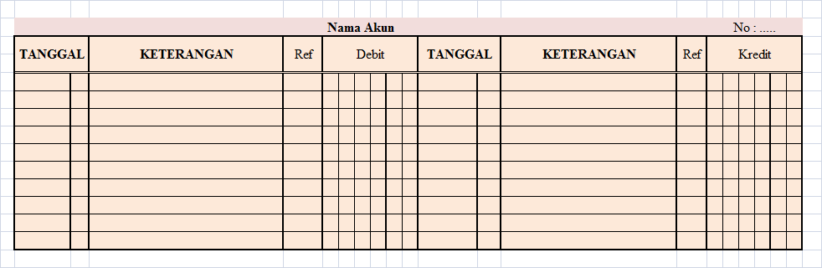
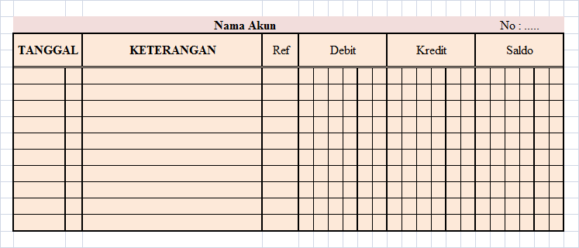
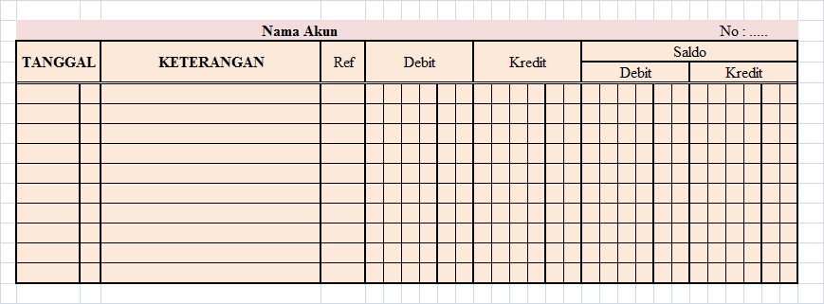
Bentuk Skontro
Staffel 3 Kolom
Staffel 4 Kolom

Slide 24
Wujudnya seperti apa?
Kas
Tgl
Keterangan
Ref
Jumlah
Tgl
Keterangan
Ref
Jumlah
500

Slide 25
Bentuk Lain
Kas
1,000
200
5,000

Slide 26
Bagaimana menggunakannya ?

Slide 27
Saldo harta, utang dan modal dicatat mengikuti Persamaan Dasar
Harta = Utang + Modal
Transaksi | Harta |  | = | Utang + Modal
 | Kas | Piutang |  | Utang | Modal
Saldo
11.500
2.000
1.000
12.500
Kas
Kiri
Kanan
Utang
Saldo 11.500
Saldo 1.000

Slide 28
Harta = Utang + Modal
Saldo Harta diletakkan pada sisi kiri sesuai letak harta di persamaan akuntansi
Harta (Kas)
Saldo
11,500
Hutang
Saldo Hutang diletakkan pada sisi kanan sesuai letak hutang di persamaan akuntansi
Saldo
1,000
Modal
Saldo Modal diletakkan pada sisi kanan sesuai letak modal di persamaan akuntansi
Saldo
12,500

Slide 29
Bagaimana dengan Pendapatan, Biaya dan Prive
Modal
Saldo
12,500
Pendapatan
Pendapatan
Menambah modal
Saldo
xxxx
Biaya
Biaya
Mengurangi modal
Saldo
xxxx
Prive
Prive
Mengurangi modal
Saldo
xxxx

Slide 30
Bagaimana jika ada transaksi
Transaksi dapat mempengaruhi saldo harta, hutang, modal, pendapatan, biaya serta prive yang dicatat pada masing-masing rekening

Slide 31
Pencatatan di Rekening harta
Penambahan diletakkan pada sisi yang sama dengan letak saldo normalnya
Harta (Kas)
Penambahan harta dicatat di sisi kiri (debit)
Saldo
11.500
Pengurangan
500
Penambahan
1,000
Pengurangan harta dicatat disisi kanan ( kredit)

Slide 32
Pencatatan di Rekening hutang
Penambahan hutang diletakkan pada sisi yang sama dengan letak saldo normalnya
Hutang
Penambahan hutang dicatat di sisi kanan (kredit)
Pengurangan
500
Saldo
11.500
Penambahan
1,000
Pengurangan hutang dicatat disisi kiri ( debit)

Slide 33
Pencatatan di Rekening Modal
Penambahan Modal diletakkan pada sisi yang sama dengan letak saldo normalnya
Modal
Penambahan Modal dicatat di sisi kanan (kredit)
Pengurangan
500
Saldo
11.500
Penambahan
1,000
Pengurangan Modal dicatat disisi kiri ( debit)

Slide 34
Kesimpulan
Mencatat di sisi debit belum tentu merupakan penambahan
Mencatat di sisi kredit belum tentu merupakan pengurangan
Mencatat di sisi debit rekening disebut Pendebetan
Mencatat di sisi kredit rekening disebut Pengkreditan

